Slide 1
從論壇分析台灣人對反送中的討論度
GitHub Link

Slide 2
問題描述：台灣人超級健忘?
在我們的觀察之下，
大多數的台灣人對於話題的熱度往往隨著時間便愈趨平淡，
無論是之前的統一地溝油事件，
甚至是攸關台灣未來的國際大事也不例外，
所以我們決定來分析近期最大的事件
「香港反送中」在論壇上的討論度，
是否和我們觀察的一樣，會隨著時間而愈來愈乏人問津。

Slide 3
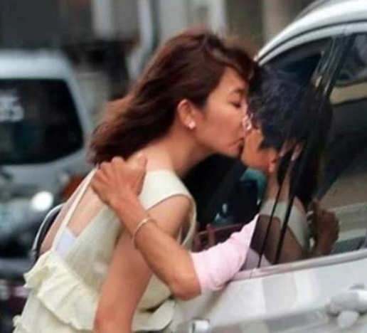
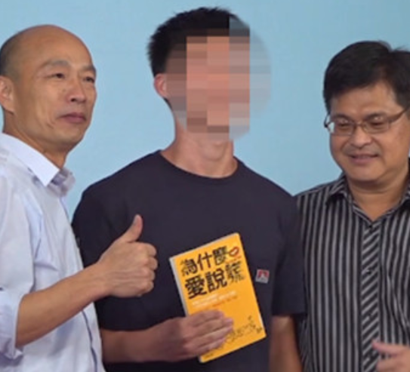
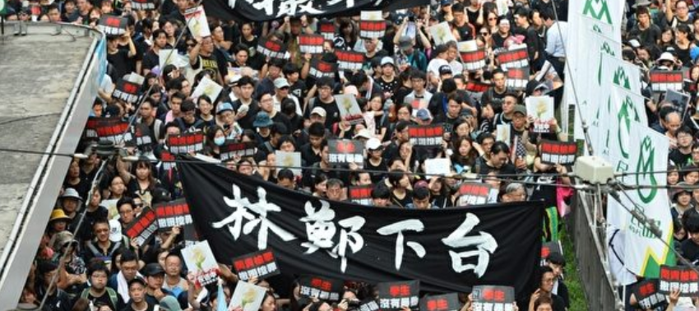
反送中水深火熱?
沒拿捏好朋友分寸?
高雄發大財?

Slide 4
解決關鍵：抵制媒體亂象
前陣子在凱道舉行的「反紅媒遊行」，
以及NCC開罰中天及東森巨額罰款，
都可以看出台灣的媒體亂象越來越嚴重，
也有很多人已經發現這樣的現象，
媒體可以是第四權，也能是帶風向的好工具，
身為一個受過教育的大學生，我們應該要具備
良好的「媒體識讀」能力，
觀賞播報正確、立場中立的新聞台。

Slide 5
解決關鍵：善用Google，不依賴懶人包
在我們蒐集資料的時候，大量瀏覽了許多論壇上的文章，
多數文章立場並不中立，尤其是「懶人包」，
這類文章多灌輸個人的意識形態，立場偏頗，資料不完整，
在這個網路發達的時代，
雖然網路上的資料多的數不清，要找資料很容易
但要查到完整且正確的資料卻也像大海撈針，
因此很多人都會因為懶惰，而只看懶人包，
就聽信單一立場的言論，這樣是不對的。

Slide 6
解決關鍵：不要盲從
這次的事件，讓很多平時不關注政治的人，也開始談論，
但關注的人很多，但是實際上真正有持續關心的人又占多少？
關心政治不能只是一天兩天的事，
也不是在網路上發發文、看看懶人包就是關心，
尤其是現在的政治情形，
影響的就是正值青春歲月的有為大學生的未來。

Slide 7
你還在政治冷感嗎？
快醒醒 這是你的未來！

Slide 8
如何挑選進行分析屬性

Slide 9
資料來源
透過爬蟲程式蒐集PTT、Dcard兩大論壇從反送中爆發至7/22的所有文章
上網找到的輔助資料： 反送中即時社群數據

Slide 10
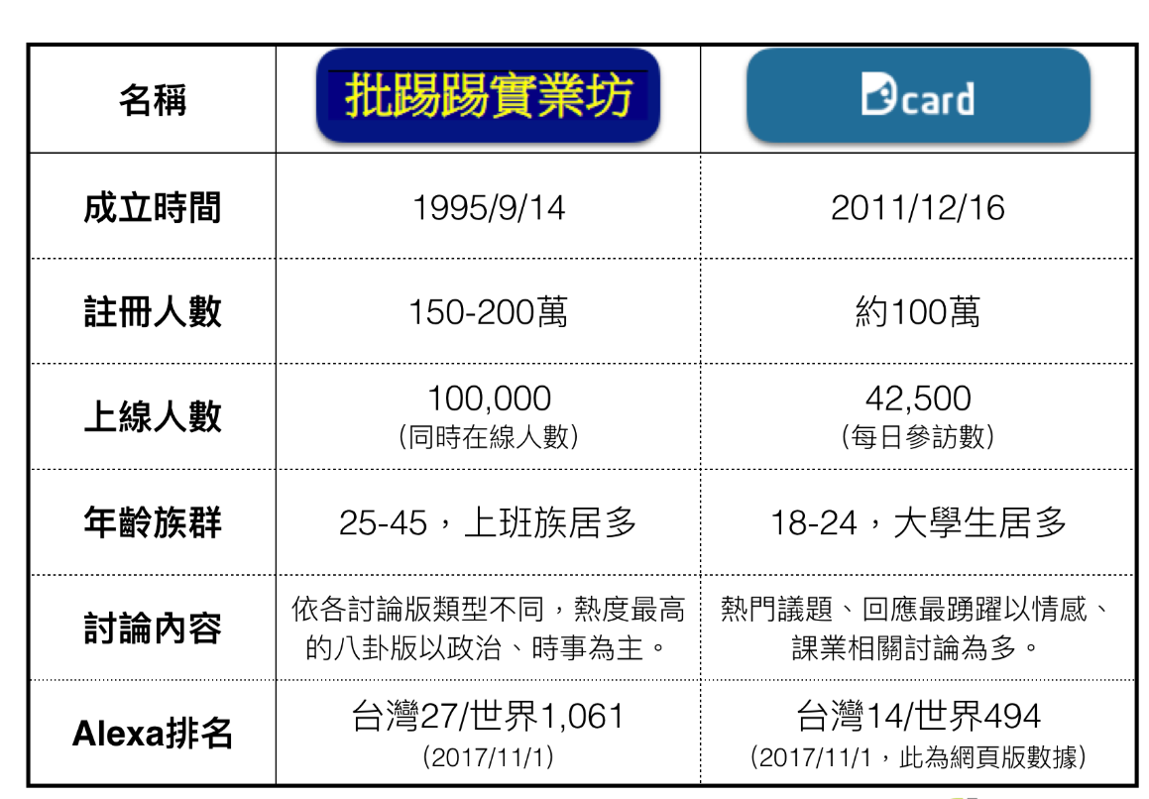

Slide 11
觀察重點
貼文數是否根據情勢維持一定水準，還是一日行情？

Slide 12
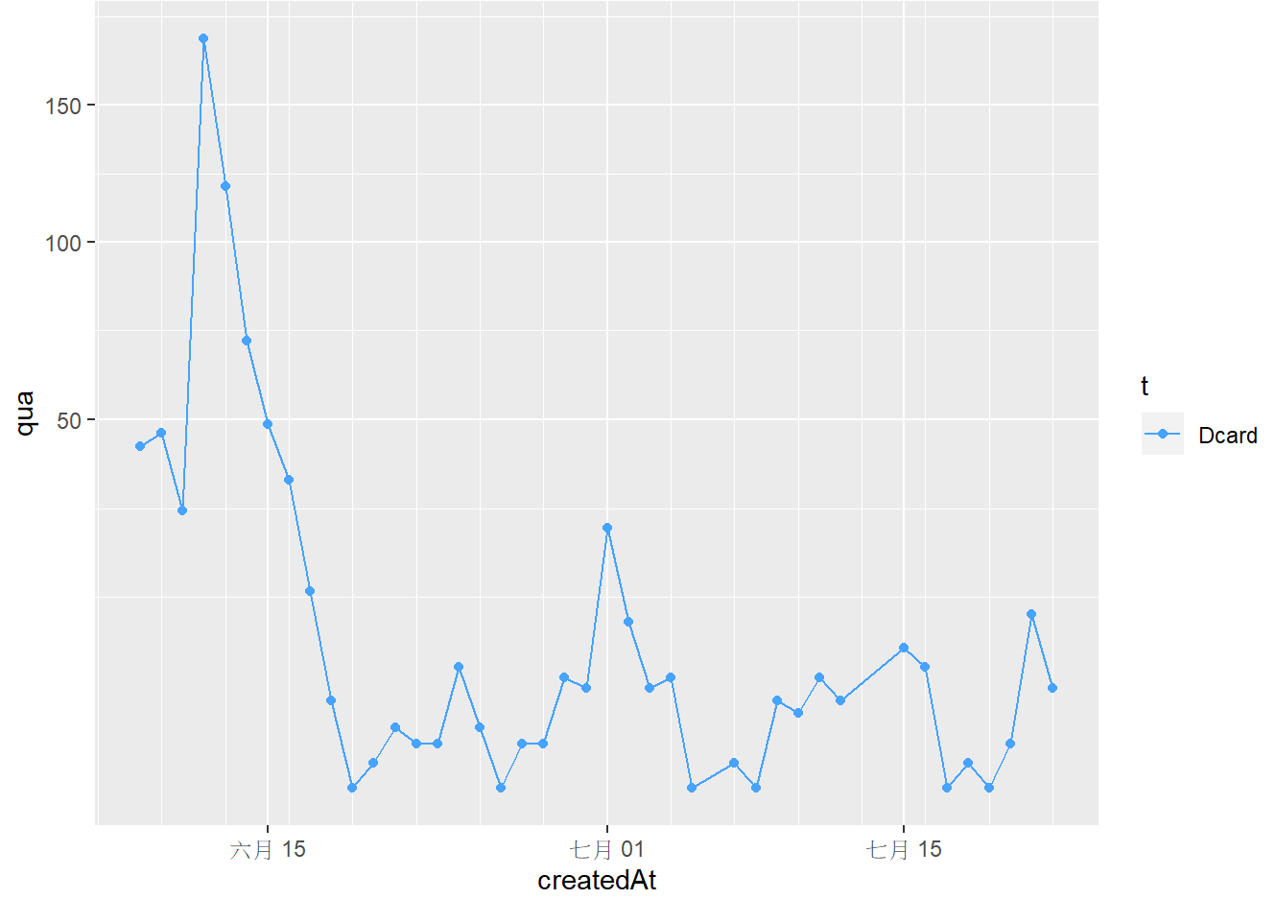

Slide 13


Slide 14


Slide 15
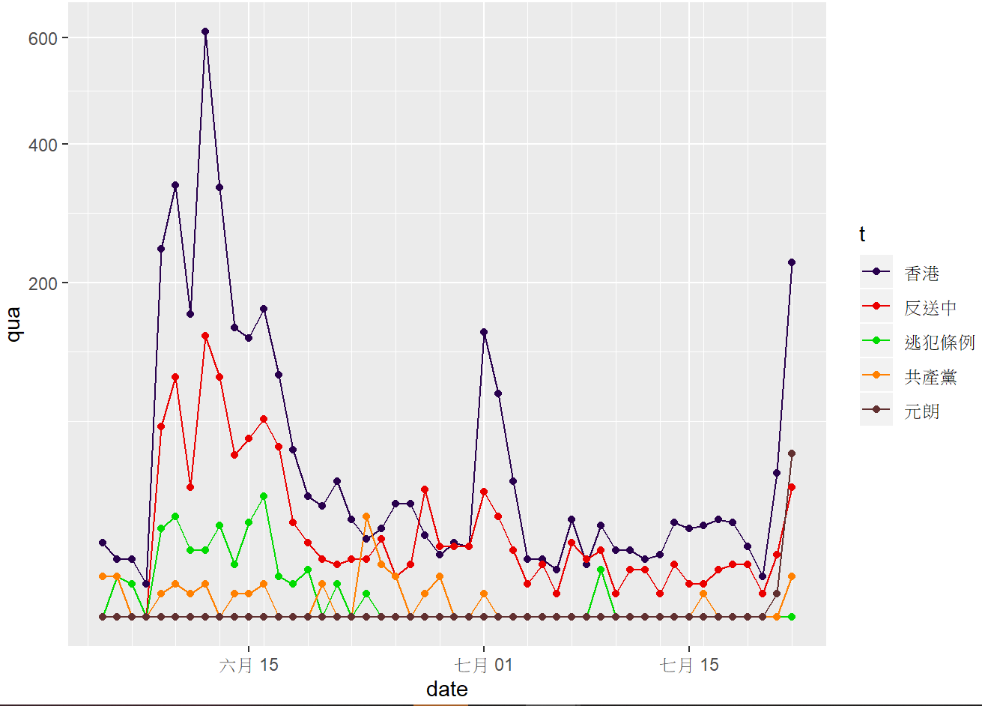
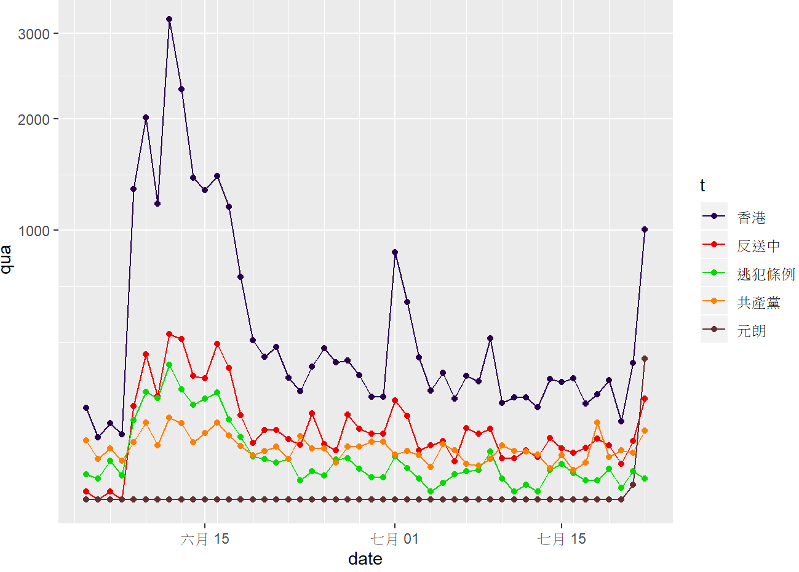
Title

Slide 16
6/12
7月21日，超過43萬的反送中示威者，在「包圍中聯辦」的行動中，以及港島西環一帶，遭到香港警察以催淚瓦斯與橡膠子彈強力鎮壓
計劃在6月12日將草案直接提交在香港立法會大會如期二讀
6月12日佔領立法會附近道路。
6月16日爆發比同月9日
更大規模的示威
7月1日第三次大型遊行過後的晚上，示威者強撞立法會大門，佔領、毀壞、塗鴉立法會，被政府斥為暴徒，對政府不利的輿論稍歇。
6月9日遊行示威。
6/9
6月15日政府宣告暫緩修例
7月22日元朗「白衣黑幫」無差別行兇，1市民命危
6月21日示威者圍堵警察總部。
6/16
6/15
7/22
7/1
Excerpt
6/21
7/21

Slide 17
觀察重點
台港對反送中相關事件關注度變化
媒體政治色彩與反送中相關報導數量關聯

Slide 18
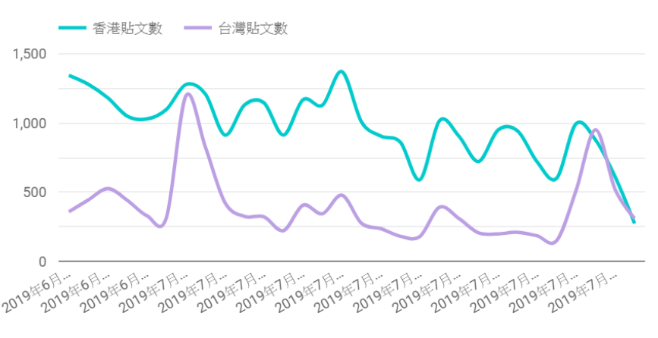

Slide 19
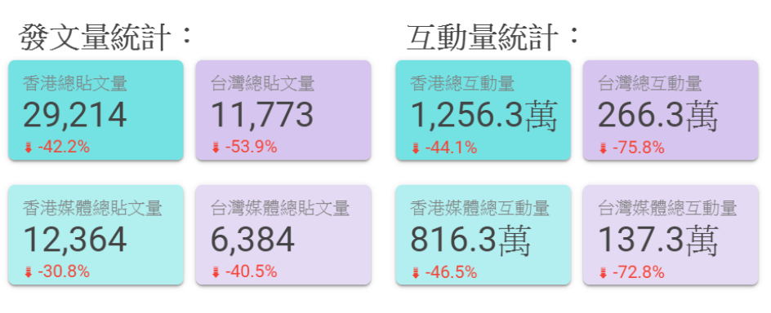

Slide 20
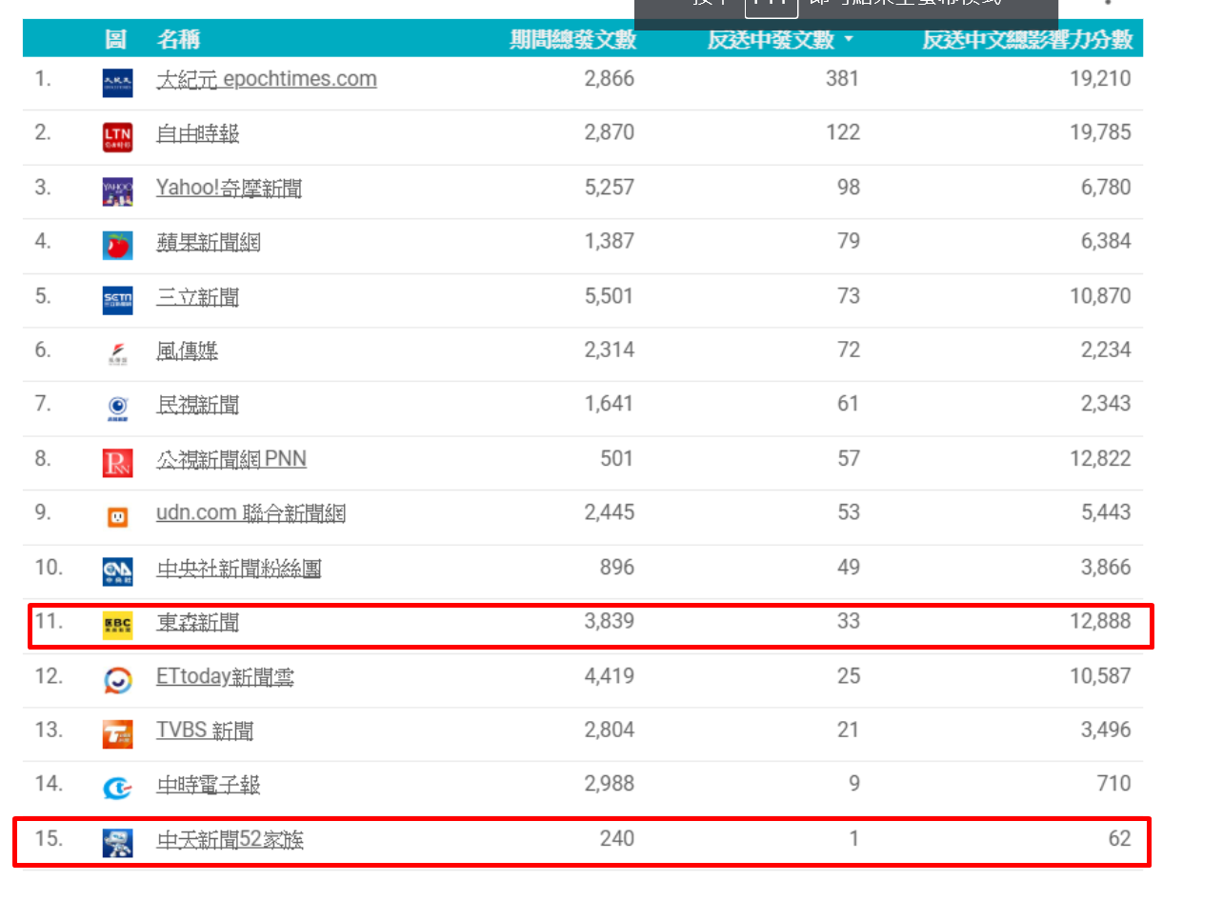

Slide 21
觀察重點
PTT使用者對反送中與其他議題關注度比較

Slide 22
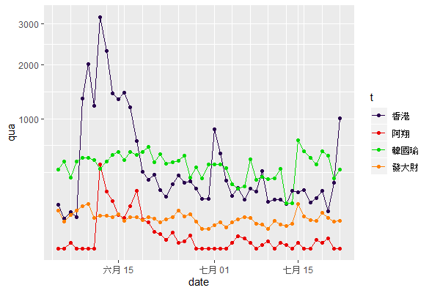

Slide 23
階段性結果、分析的困難處與如何解決

Slide 24
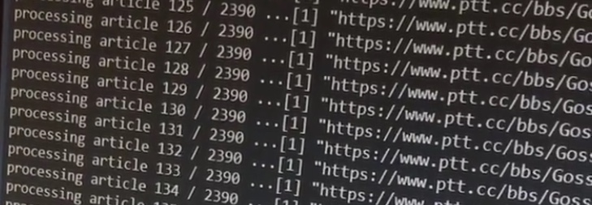
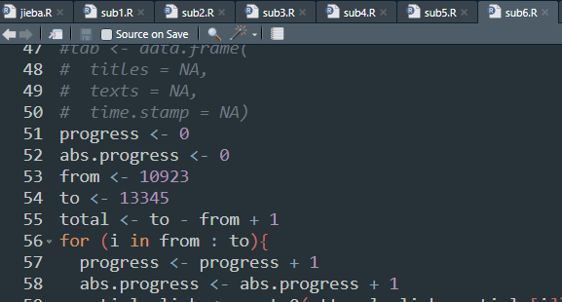
11萬八卦版費雯文章
可能要爬8小時
PTT時間戳章問題

Slide 26
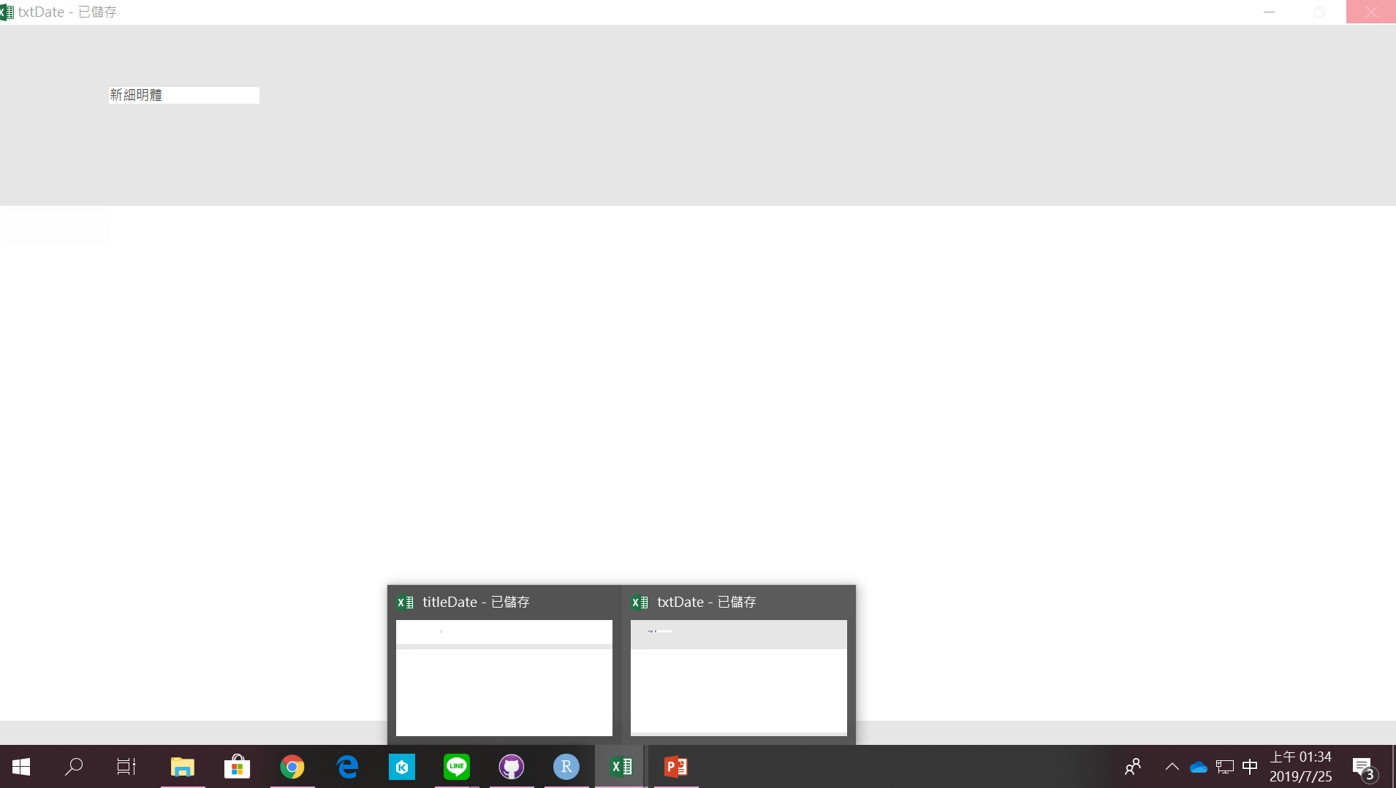

Slide 27
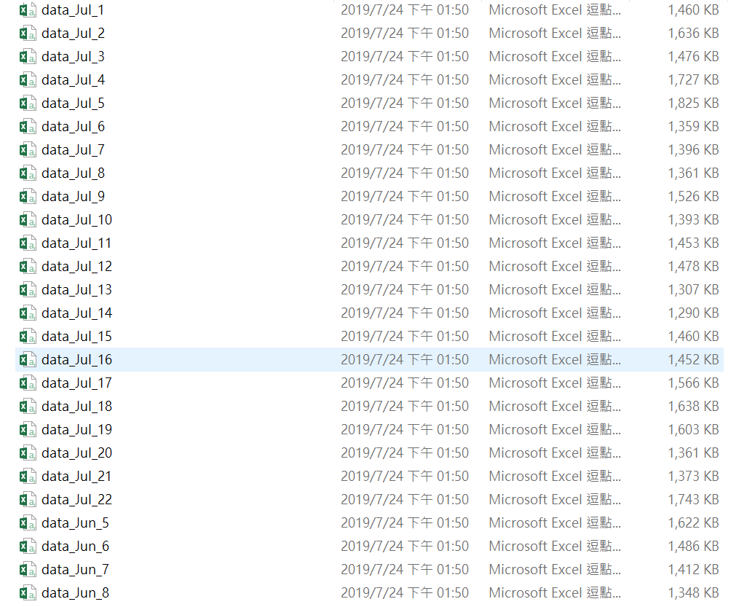

Slide 28
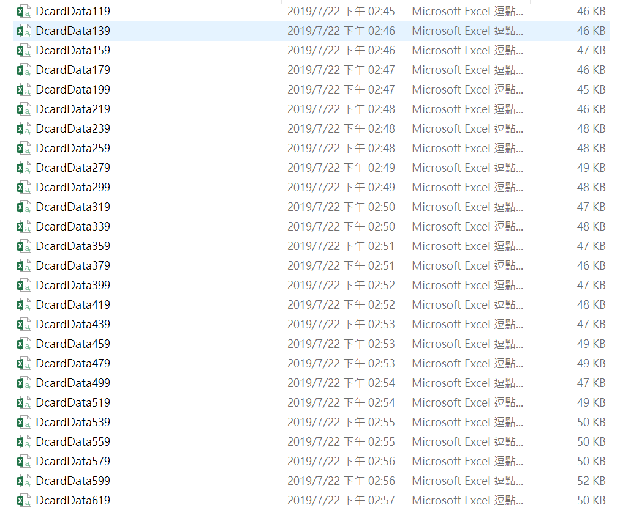

Slide 29
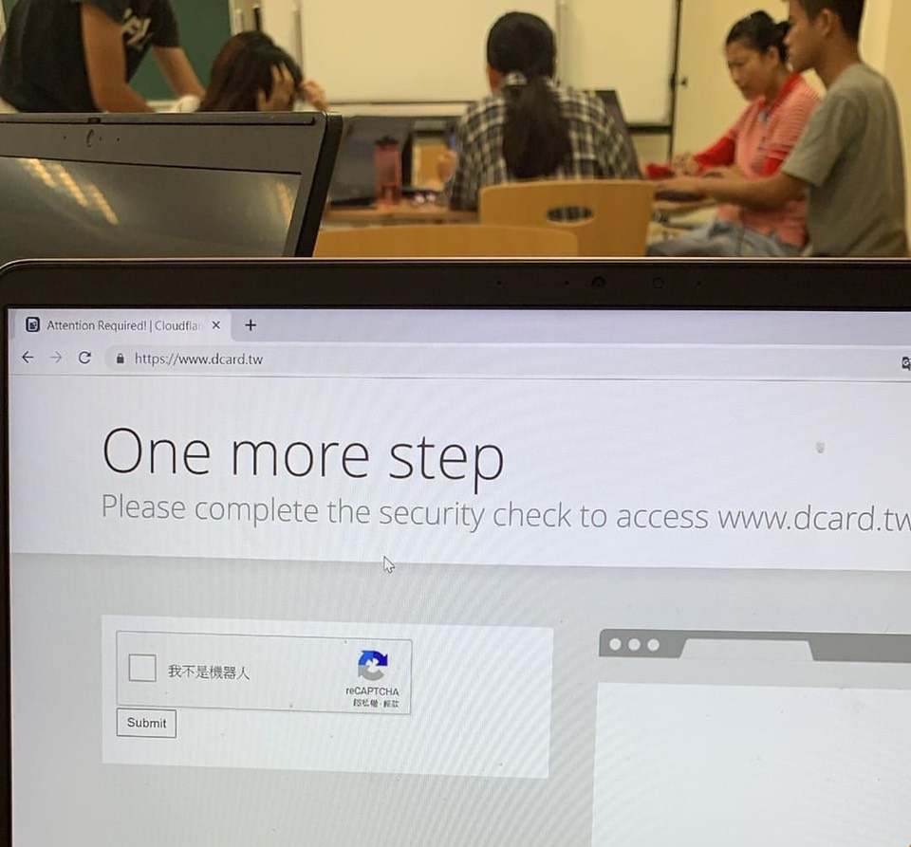
爬了90000筆資料
結果IP被Dcard Ban掉

Slide 30
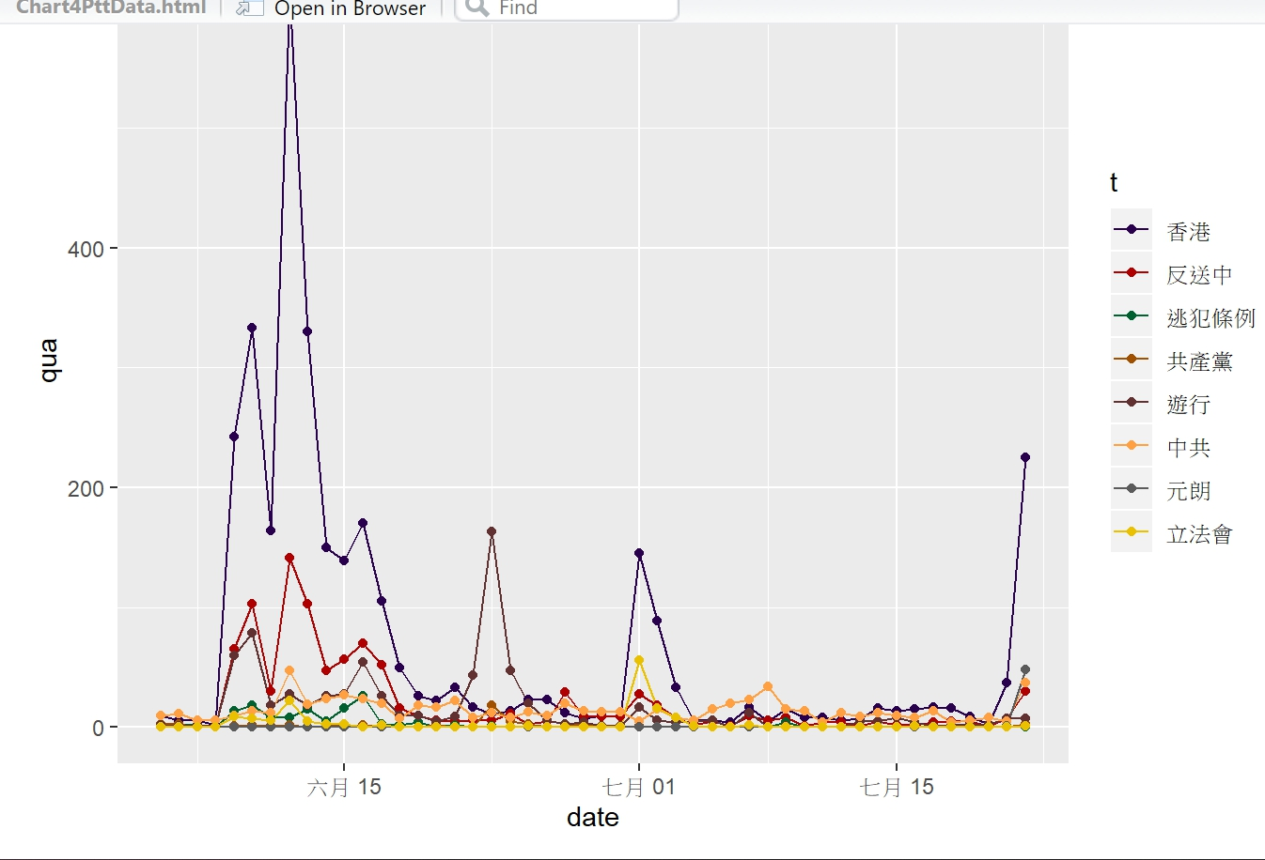
一開始選太多關鍵字，
導致資料看起來雜亂。

Slide 31
分析流程

Slide 32
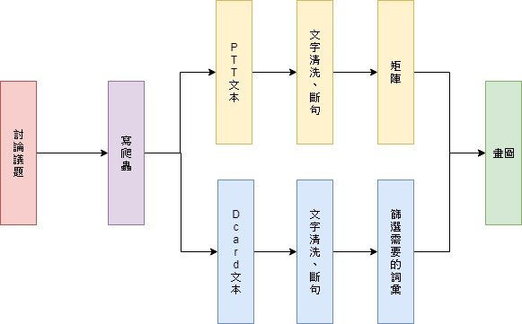

Slide 33
未來走向
刺激台灣人思考「一國兩制」是否可行
影響2020總統大選，台灣社會對中國疑慮加深
對立場強調台灣主體性的蔡英文總統形成政治助力

